Slide 1
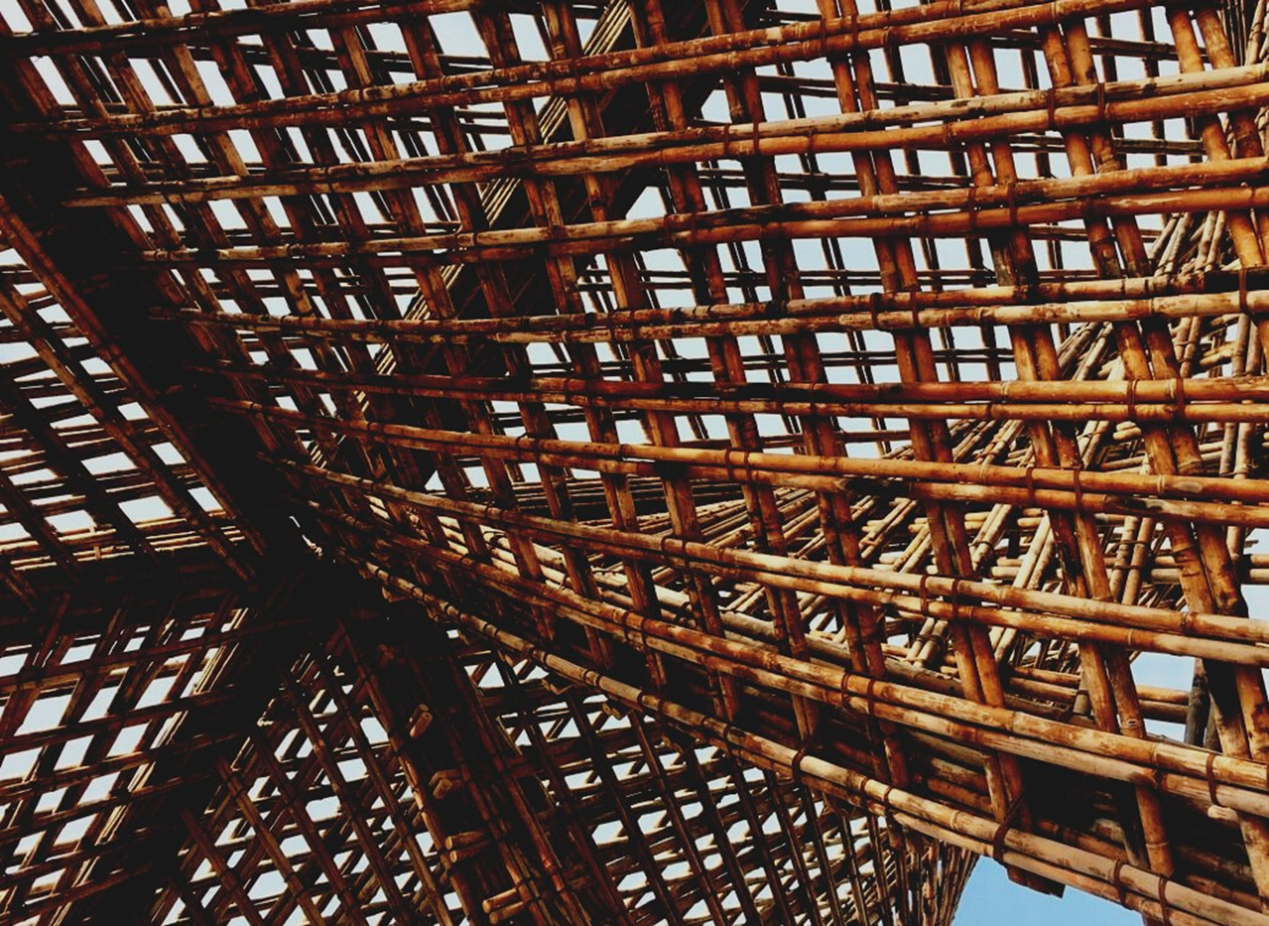
ΜΑΘΗΣΙΑΚΗ ΕΝΟΤΗΤΑ 4: Λειτουργικότητα και απόδοση των ξύλινων κτηρίων
Μάθημα 3:
Εκπαίδευση για υδραυλικές εγκαταστάσεις, κατασκευή με ξηρά δόμηση και σύστημα στεγανοποίησης.
Παρουσίαση

Slide 2
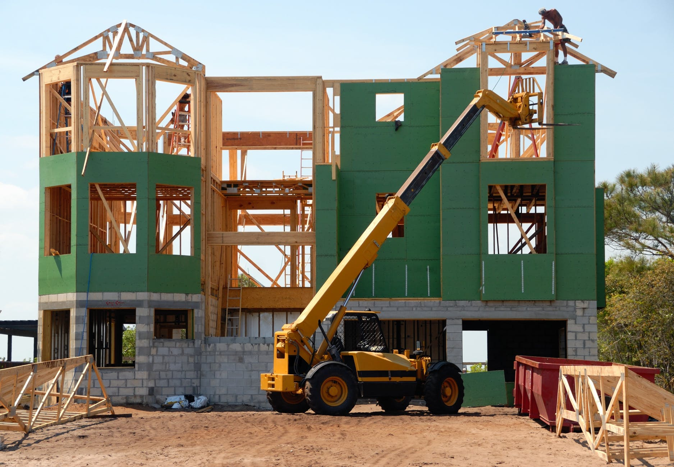
Επισκόπηση Παρουσίασης
ΘΕΜΑΤΑ
- Υδραυλικές εγκαταστάσεις
- Ξηρά δόμηση και σύστημα στεγανοποίησης
ΜΑΘΗΜΑ 3:Εκπαίδευση για υδραυλικές εγκαταστάσεις, κατασκευή με ξηρά δόμηση, και σύστημα στεγανοποίησης..
.

Slide 3
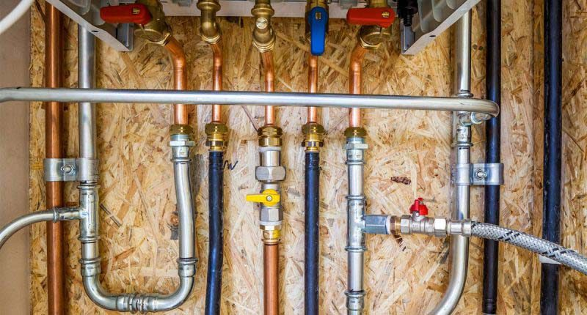
ΥΔΡΑΥΛΙΚΕΣ ΕΓΚΑΤΑΣΤΑΣΕΙΣ
Προκειμένου να διαθέτετε επαρκή παροχή νερού, είναι σημαντικό να γνωρίζετε τις ιδιότητες των σωλήνων που εγκαθίστανται σε κάθε κτήριο και ικανοποιούν ένα ελάχιστο σύνολο προϋποθέσεων για το παρεχόμενο νερό, όπως ποσιμότητα, αντοχή στη διάβρωση, αντοχή στη διακύμανση θερμοκρασίας και αρκετή ροή και πίεση.
3
ΜΑΘΗΜΑ 3:Εκπαίδευση για υδραυλικές εγκαταστάσεις, κατασκευή με ξηρά δόμηση, και σύστημα στεγανοποίησης..

Slide 4
Θέματα προς εξέταση
Συμβολή της ενέργειας από ανανεώσιμες πηγές στη θέρμανση νερού.
Η εγκατάσταση ηλιακών θερμικών συλλεκτών είναι ένα πολύ βιώσιμο σύστημα που μπορεί να βοηθήσει στις διαδικασίες θέρμανσης, παρέχοντας σε κάθε κτήριο την ελάχιστη ποσότητα ζεστού νερού με χαμηλό ενεργειακό κόστος.
Παροχή κρύου νερού.
Στις περισσότερες περιπτώσεις, το νερό πρέπει να παρέχεται από ένα αστικό δίκτυο διανομής, όπου το δίκτυο σωληνώσεων του κτηρίου είναι συνδεδεμένο, παρέχοντας νερό σε ολόκληρο το κτήριο.
Εγκαταστάσεις υγιεινής
Εκτός από την παροχή καθαρού νερού, είναι πολύ σημαντικό να σχεδιάσουμε ένα κατάλληλο δίκτυο αποχέτευσης, προκειμένου να απομακρύνουμε όλο το βρώμικο νερό μέσα από τις κατοικίες, καθώς και τα όμβρια ύδατα από την οροφή και τις βεράντες.
Παροχή ζεστού νερού.
Σε κάθε κατοικία πρέπει να παρέχεται ζεστό νερό για οικιακή χρήση, με ένα ιδιωτικό σύστημα θέρμανσης που είναι εγκατεστημένο μέσα στην κατοικία, ή μέσω ενός κοινού συστήματος θέρμανσης για ολόκληρο το κτήριο, ή ακόμα και με δημόσια παροχή ζεστού νερού.
Υλικά
Τα υλικά που χρησιμοποιούνται για τους σωλήνες είναι το μέταλλο, υλικά που κατασκευάζονται με στοιχεία τσιμέντου ή το πλαστικό. Υπάρχουν πολλές διαφορετικές παραλλαγές για κάθε υλικό που χρησιμοποιείται, όμως τα πιο συνηθισμένα υλικά είναι το μέταλλο ή το πλαστικό.
ΜΑΘΗΜΑ 3:Εκπαίδευση για υδραυλικές εγκαταστάσεις, κατασκευή με ξηρά δόμηση, και σύστημα στεγανοποίησης..

Slide 5
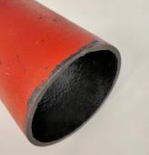
Υλικά σωλήνων
Σωλήνες από χυτοσίδηρο
PVC-U
PVC-C
Σωλήνες από ατσάλι
Σωλήνες πολυαιθυλενίου
Σωλήνες από ανοξείδωτο ατσάλι
Πολυαιθυλένιο PEX/PER
Γαλβανισμένο
ατσάλι
Πολυπροπυλένιο
Χάλκινοι σωλήνες
Πολυβουτυλένιο
Πολυστρωματικοί σύνθετοι σωλήνες
5
ΜΑΘΗΜΑ 3:Εκπαίδευση για υδραυλικές εγκαταστάσεις, κατασκευή με ξηρά δόμηση, και σύστημα στεγανοποίησης..
.

Slide 6
ΞΗΡΑ ΔΟΜΗΣΗ ΚΑΙ ΣΥΣΤΗΜΑ ΣΤΕΓΑΝΟΠΟΙΗΣΗΣ
Σήμερα, οι διάφοροι τύποι βιομηχανικών κλεισιμάτων προσόψεως, όπως τα ελαφριά συστήματα που αποτελούνται από μέταλλο και ξύλινα πάνελ, οι προκατασκευασμένες γυψοσανίδες και οι διάφορες κατασκευές κρεμαστών παραπετασμάτων, αποτελούν μια τεχνολογική και οικονομικά ανταγωνιστική εναλλακτική σε σύγκριση με τα παραδοσιακά κλεισίματα που κατασκευάζονται από διάφορα τμήματα κεραμικών πλινθοδομών ή από σκυρόδεμα.
Αυτός ο τύπος βιομηχανικού συστήματος κατασκευής για να εγγυηθεί σταθερότητα και αντοχή, χρειάζεται μια δομή στήριξης που έχει στοιχεία αγκύρωσης και στερέωσης.
6
ΜΑΘΗΜΑ 3:Εκπαίδευση για υδραυλικές εγκαταστάσεις, κατασκευή με ξηρά δόμηση, και σύστημα στεγανοποίησης..
.

Slide 7
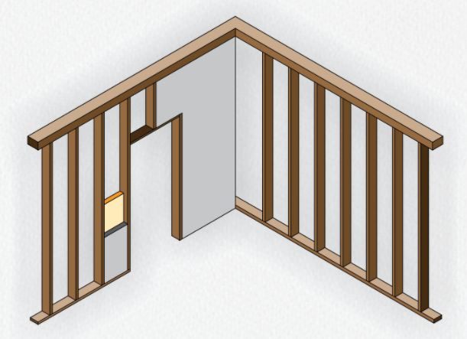
Πάνελ
Τα πάνελ αποτελούν το στοιχείο που δίνει την εξωτερική εμφάνιση του κλεισίματος ανάλογα με την υφή και το χρώμα που επιλέγεται.
Στοιχεία
Βοηθητική Κατασκευή
Η βοηθητική κατασκευή είναι αυτή που μεταδίδει τις κινήσεις που λαμβάνει, κυρίως το δικό της βάρος και την κίνηση του ανέμου, στη φέρουσα δομή του κτηρίου.
Μόνωση
Στις περισσότερες περιπτώσεις, προκειμένου να παρέχονται οι καλύτερες υδροθερμικές και θερμικές συνθήκες στη σύνθεση του τοιχώματος, εφαρμόζεται κάποιο μονωτικό υλικό μεταξύ των πλαισίων.
ΜΑΘΗΜΑ 3:Εκπαίδευση για υδραυλικές εγκαταστάσεις, κατασκευή με ξηρά δόμηση, και σύστημα στεγανοποίησης..

Slide 8
Πλεονεκτήματα ξηράς δόμησης
ΧΑΜΗΛΟ ΒΑΡΟΣ
ΤΑΧΥΤΗΤΑ ΚΑΤΑΣΚΕΥΗΣ
είτε επειδή τα υλικά που απαρτίζουν τα πάνελ και τα στοιχεία της βοηθητικής κατασκευής είναι ελαφριά, είτε επειδή μπορούν να επιτύχουν την απαραίτητη σκληρότητα με μικρό πάχος.
Τα πάνελ κατασκευάζονται σε εργαστήριο, ενώ οι άλλες εργασίες πραγματοποιούνται επί τόπου. Όταν φτάνουν στον τόπο εργασίας, συναρμολογούνται με ξηρά συστήματα.
ΠΟΙΟΤΗΤΑ
ΜΕΓΑΛΕΣ ΔΥΝΑΤΟΤΗΤΕΣ
Υψηλός ποιοτικός έλεγχος και ομοιογένεια του προϊόντος, καθώς κατασκευάζεται σε βιομηχανικές εγκαταστάσεις.
Μεγάλες πλαστικές δυνατότητες, με μεγάλη γκάμα υλικών φινιρίσματος, σχημάτων, διαστάσεων, επιφανειακών υφών και χρωμάτων.
ΜΑΘΗΜΑ 3:Εκπαίδευση για υδραυλικές εγκαταστάσεις, κατασκευή με ξηρά δόμηση, και σύστημα στεγανοποίησης..
.

